Slide 1
TOÁN RỜI RẠC 2
CHƯƠNG 3
Giảng viên: Vũ Văn Thỏa
Notes:
l

Slide 2
CHƯƠNG 3
ĐỒ THỊ EULER VÀ HAMILTON
Chu trình và đường đi Euler
Chu trình và đường đi Hamilton
TOAN RR2
<number>/107
Notes:
l

Slide 3
3.1 Chu trình và đường đi Euler
Định nghĩa
Chu trình và đường đi Euler của đồ thị vô hướng
Chu trình và đường đi Euler của đồ thị có hướng
TOAN RR2
<number>/107

Slide 4
3.1.1 Định nghĩa
Cho đồ thị G= (V, E).
- Chu trình đơn chứa tất cả các cạnh của G được gọi là chu trình Euler.
G là đồ thị Euler ⇔ G chứa chu trình Euler.
- Đường đi Euler trong G là đường đi đơn chứa tất cả các cạnh của G.
G là đồ thị nửa Euler ⇔ G chứa đường đi Euler.
TOAN RR2
<number>/107

Slide 5
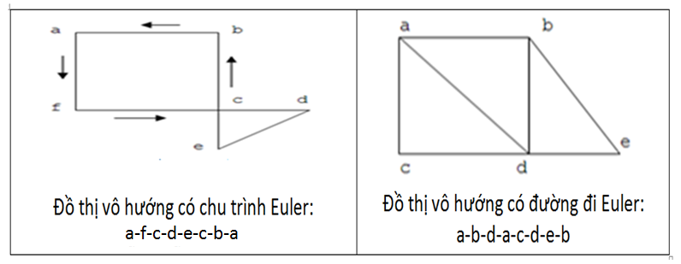
Ví dụ 1: Đồ thị Euler và nửa Euler vô hướng
TOAN RR2
<number>/107
Notes:
l

Slide 6
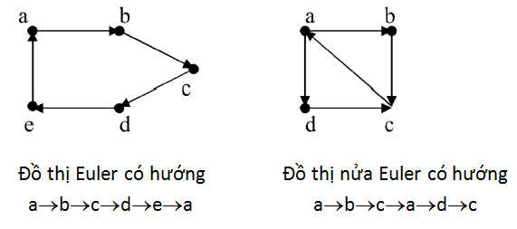
Ví dụ 2: Đồ thị Euler và nửa Euler có hướng
TOAN RR2
<number>/107

Slide 7
3.1.2 Chu trình và đường đi Euler của đồ thị vô hướng
Điều kiện tồn tại
Thuật toán tìm chu trình và đường đi Euler
TOAN RR2
<number>/107

Slide 8
Điều kiện tồn tại
Định lý 1
- Đồ thị vô hướng G là đồ thị Euler ⇔ G liên thông và mọi đỉnh v ∈ V có bậc chẵn.
- Đồ thị vô hướng G là đồ thị nửa Euler ⇔ G liên thông và số đỉnh v ∈ V có bậc lẻ không vượt quá 2.
TOAN RR2
<number>/107

Slide 9
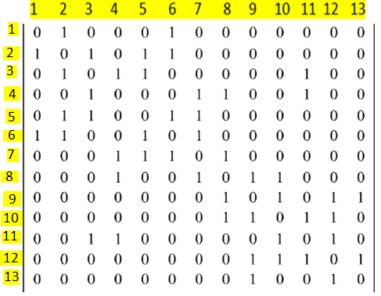
Ví dụ 3: Chứng minh G vô hướng gồm 13 đỉnh biểu diễn bởi ma trận kề là Euler
Bfs(1)= {1(0); 2(1), 6(1); 3(2), 5(2); 7(6); 4(3), 11(3); 8(7); 10(11), 12(11); 9(8); 13(12)} = V ⇒ G là đồ thị liên thông.
TOAN RR2
<number>/107

Slide 10
Tính bậc của các đỉnh
deg(1)= 2; deg(2)= 4; deg(3)= 4; deg(4)= 4; deg(5)= 4;
deg(6)= 4; deg(7)= 4; deg(8)= 4; deg(9)=4; deg(10)= 4; deg(11)= 4; deg(12)= 4; deg(13)= 2
Tất cả các đỉnh của G đều có bậc chẵn.
Kết luận: G là đồ thị Euler.
TOAN RR2
<number>/107

Slide 11
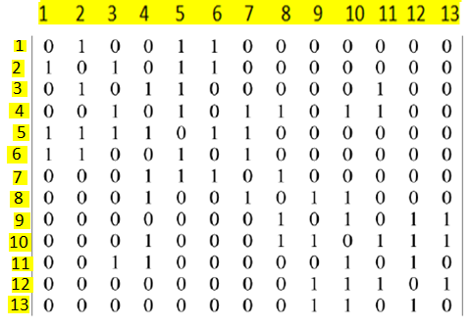
Ví dụ 4: Chứng minh G vô hướng gồm 13 đỉnh biểu diễn bởi ma trận kề là nửa Euler
Dfs(1)= {1(0); 2(1); 3(2); 4(3); 5(4); 6(5); 7(6); 8(7); 9(8); 10(9), 11(10); 12(11); 13(12)} = V ⇒ G là đồ thị liên thông.
TOAN RR2
<number>/107

Slide 12
Tính bậc của các đỉnh
deg(1)= 3; deg(2)= 4; deg(3)= 4; deg(4)= 6; deg(5)= 6;
deg(6)= 4; deg(7)= 4; deg(8)= 4; deg(9)=4; deg(10)= 6; deg(11)= 4; deg(12)= 4; deg(13)= 3
Có 2 đỉnh bậc lẻ là 1 và 13; Tất cả các đỉnh còn lại của G đều có bậc chẵn.
Kết luận: G là đồ thị nửa Euler.
TOAN RR2
<number>/107

Slide 13
Thuật toán tìm chu trình/đường đi Euler
Input: Cho đồ thị vô hướng G = (V,E) gồm n và m cạnh;
Output: Chu trình/đường đi Euler của đồ thị G nếu có;
TOAN RR2
<number>/107

Slide 14
Mô tả thuật toán
Thuật toán: Tìm chu trình/đường đi Euler
Bước 1(Kiểm tra điều kiện): Nếu G không thỏa mãn điều kiện thì kt= 0, nếu có chu trình Euler thì kt= 1; nếu có đường đi Euler thì kt= 2;
Bước 2:
(2.1) Nếu kt= 0 ⇒ thông báo đồ thị không có chu trình/đường đi Euler và dừng;
(2.2) Nếu kt= 1 ⇒ chọn u là đỉnh cho trước và chuyển sang bước 3;
(2.3) Nếu kt= 2 ⇒ chọn u là đỉnh bậc lẻ có số hiệu nhỏ nhất và chuyển sang bước 3;
TOAN RR2
<number>/107

Slide 15
Mô tả thuật toán
Bước 3 (Xây dựng chu trình/đường đi Euler bắt đầu từ đỉnh u):
(3.1) Tạo mảng CE để ghi chu trình/ đường đi Euler và Stack để xếp các đỉnh sẽ xét. Xếp đỉnh u vào Stack;
(3.2) Xét đỉnh v nằm trên cùng của Stack và thực hiện:
- Nếu v là đỉnh cô lập thì lấy v ra khỏi Stack và đưa vào CE.
- Nếu v có đỉnh kề là x thì đưa x vào Stack sau đó xóa cạnh nối v với x;
(3.3) Quay lại (3.2) cho tới khi stack rỗng;
Bước 4: Xuất chu trình/đường đi Euler chứa trong CE theo thứ tự ngược lại.
TOAN RR2
<number>/107

Slide 16
Ví dụ 5: Tìm chu trình Euler từ u= 1 của G vô hướng 13 đỉnh biểu diễn bởi ma trận kề
Số đỉnh của đồ thị n= 13, số cạnh m= 24
Tìm chu trình Euler bắt đầu tại u= 1:
TOAN RR2
<number>/107

Slide 17
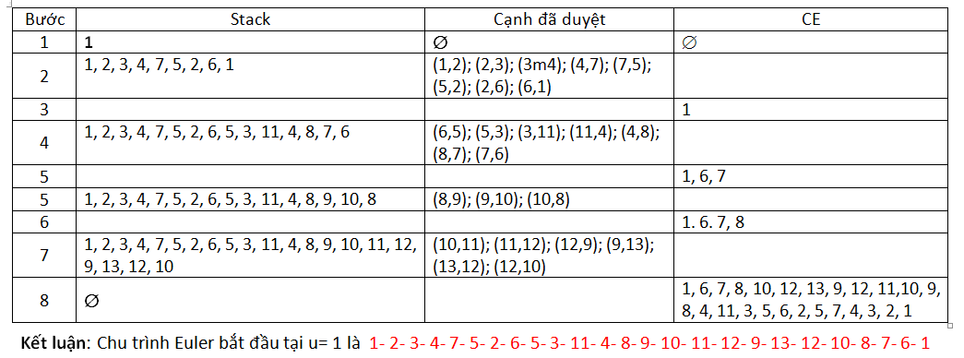
Lập bảng: u= 1
TOAN RR2
<number>/107

Slide 18
Ví dụ 6: Tìm đường đi Euler từ u= 1 của G vô hướng 13 đỉnh biểu diễn bởi ma trận kề
Số đỉnh của đồ thị n= 13, số cạnh m= 28
Tìm đường đi Euler bắt đầu tại đỉnh bậc lẻ nhỏ nhất u= 1:
TOAN RR2
<number>/107

Slide 19
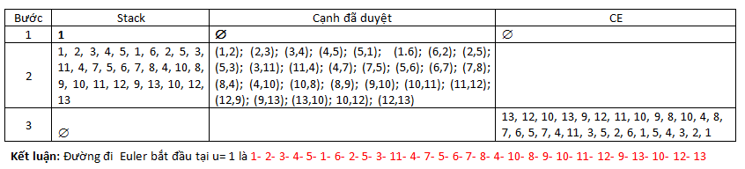
Lập bảng:
TOAN RR2
<number>/107

Slide 20
Cài đặt thuật toán
Hàm kiểm tra điều kiện của G vô hướng
int kt(int a[][], int n);
Hàm xây dựng chu trình/đường đi Euler
void ceu(int a[][], int n, int u);
TOAN RR2
<number>/107

Slide 21
Hàm kiểm tra điều kiện của G vô hướng
int a[100][100], n, u, vs[100], e[100]. s[10000], ce[10000];
int kt(int a[][], int n) {int v;
for (v= 1; v<= n; v++) { vs[v]= 0; e[v]= 0;}
DfsDequy(1); int ok= 1;
for (v= 1; v<= n; v++) if (vs[v] == 0){ ok= 0; break;}
if (ok == 0) return(0); int bl= 0;
for (v= 1; v<= n; v++) {int deg= 0;
for (int i= 1; i<= n; i++) if (a[v][i] == 1) deg++;
if (deg%2 == 1) { bl++;
if (bl> 2) return(0); if (bl == 1){u= v; ok= 2;}
return(ok);
}
TOAN RR2
<number>/107

Slide 22
Hàm xây dựng chu trình/đường đi Euler
void ceu(int a[][], int n, int u) {int top=0, v;
top++; s[top]= u; k= 0;
while (top > 0) {int v= s[top];
int ok= 1;
for (int x= 1; x<= n; x++)
if (a[v][x] ==1){top++; s[top]= x; ok= 0;
a[v][x]= 0; a[x][v]= 0; break;
}
if (ok== 1) {k++, ce[k]= v; top--;
}
}
for (v= k; v> 0; v--) cout << ce[v] << “ “;
}
TOAN RR2
<number>/107

Slide 23
3.1.3 Chu trình và đường đi Euler của đồ thị có hướng
Điều kiện tồn tại
Thuật toán tìm chu trình và đường đi Euler
TOAN RR2
<number>/107

Slide 24
Điều kiện tồn tại
Định lý 2
- Đồ thị có hướng G là đồ thị Euler ⇔ G liên thông yếu và mọi đỉnh v ∈ V có deg-(v) = deg+(v).
- Đồ thị có hướng G là đồ thị nửa Euler ⇔ G liên thông yếu và số đỉnh v ∈ V có bán bậc-vào và bán bậc-ra chênh lệch nhau 1 đon vị không vượt quá 2.
TOAN RR2
<number>/107

Slide 25
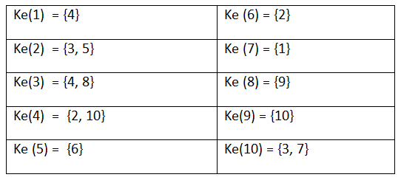
Ví dụ 7: Chứng minh G có hướng gồm 10 đỉnh biểu diễn bởi danh sách kề là Euler
Xét đồ thị vô hướng nền của G.
Bfs(1)= {1(0); 4(1), 7(1); 2(4), 3(4), 10(4); 5(2), 6(2); 8(3); 9(10)} = V ⇒ G là đồ thị liên thông yếu.
TOAN RR2
<number>/107

Slide 26
Tính bán bậc của các đỉnh
deg-(1) = deg+(1) = 1; deg-(2) = deg+(2) = 2;
deg-(3) = deg+(3) = 2; deg-(4) = deg+(4) = 2;
deg-(5) = deg+(5) = 1; deg-(6) = deg+(6) = 1;
deg-(7) = deg+(7) = 1; deg-(8) = deg+(8) = 1;
deg-(9) = deg+(9) = 1; deg-(10) = deg+(10) = 2
Tất cả các đỉnh của G đều có bán bậc vào bằng bán bậc ra.
Kết luận: G có hướng là đồ thị Euler.
TOAN RR2
<number>/107

Slide 27
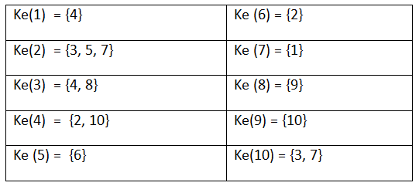
Ví dụ 8: Chứng minh G có hướng gồm 10 đỉnh dưới dạng danh sách kề là nửa Euler
Xét đồ thị vô hướng nền của G.
Dfs(1)= {1(0); 4(1); 2(4); 3(2); 8(3); 9(8); 10(9); 7(10); 5(2); 6(5)} = V ⇒ G là đồ thị liên thông yếu.
TOAN RR2
<number>/107

Slide 28
Tính bán bậc của các đỉnh
deg-(1) = deg+(1) = 1; deg-(2) = 2; deg+(2) = 3;
deg-(3) = deg+(3) = 2; deg-(4) = deg+(4) = 2;
deg-(5) = deg+(5) = 1; deg-(6) = deg+(6) = 1;
deg-(7) = 2, deg+(7) = 1; deg-(8) = deg+(8) = 1;
deg-(9) = deg+(9) = 1; deg-(10) = deg+(10) = 2
Hai đỉnh 2 và 7 có bán bậc vào và ra chênh lệch nhau 1. Tất cả các đỉnh còn lại của G đều có bán bậc vào bằng bán bậc ra.
Kết luận: G có hướng là đồ thị nửa Euler.
TOAN RR2
<number>/107

Slide 29
Thuật toán tìm chu trình/đường đi Euler
Input: Cho đồ thị có hướng G = (V,E) gồm n đỉnh và m cạnh;
Output: Chu trình/đường đi Euler của đồ thị G nếu có;
TOAN RR2
<number>/107

Slide 30
Mô tả thuật toán
Thuật toán: Tìm chu trình/đường đi Euler
Bước 1(Kiểm tra điều kiện): Nếu G không thỏa mãn điều kiện thì kt= 0, nếu có chu trình Euler thì kt= 1; nếu có đường đi Euler thì kt= 2;
Bước 2:
(2.1) Nếu kt= 0 ⇒ thông báo đồ thị không có chu trình/đường đi Euler và dừng;
(2.2) Nếu kt= 1 ⇒ chọn u là đỉnh cho trước và chuyển sang bước 3;
(2.3) Nếu kt= 2 ⇒ chọn u là đỉnh có bán bậc ra nhiều hơn bán bậc vào và chuyển sang bước 3;
TOAN RR2
<number>/107

Slide 31
Mô tả thuật toán
Bước 3 (Xây dựng chu trình/đường đi Euler bắt đầu từ đỉnh u):
(3.1) Tạo mảng CE để ghi chu trình/ đường đi Euler và Stack để xếp các đỉnh sẽ xét. Xếp đỉnh u vào Stack;
(3.2) Xét đỉnh v nằm trên cùng của Stack và thực hiện:
- Nếu v là đỉnh cô lập thì lấy v ra khỏi Stack và đưa vào CE.
- Nếu v có đỉnh kề là x thì đưa x vào Stack sau đó xóa cạnh nối v với x;
(3.3) Quay lại (3.2) cho tới khi stack rỗng;
Bước 4: Xuất chu trình/đường đi Euler chứa trong CE theo thứ tự ngược lại.
TOAN RR2
<number>/107

Slide 32
Ví dụ 9: Tìm chu trình Euler từ u= 1 của G có hướng gồm 10 đỉnh dưới dạng danh sách kề
Số đỉnh n= 10
Số cạnh m= 14
TOAN RR2
<number>/107

Slide 33
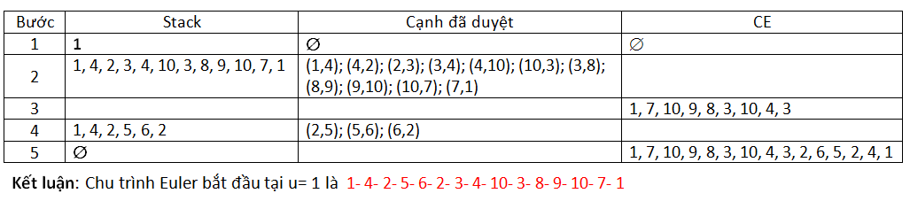
Lập bảng:
TOAN RR2
<number>/107

Slide 34
Ví dụ 10: Tìm đường đi Euler của G có hướng gồm 10 đỉnh dưới dạng danh sách kề
Số đỉnh n= 10. Số cạnh m= 14
Có deg-(2)= 2, deg+(2)= 3; deg-(7)= 2, deg+(7)= 1 ⇒ chọn đỉnh xuất phát của đường đi Euler là u = 2.
TOAN RR2
<number>/107

Slide 35
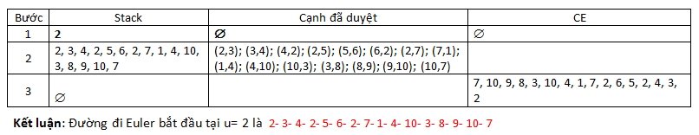
Lập bảng:
TOAN RR2
<number>/107

Slide 36
Cài đặt thuật toán
Hàm kiểm tra điều kiện của G có hướng
int kt(int a[][], int n);
Hàm xây dựng chu trình/đường đi Euler
void ceu(int a[][], int n, int u);
TOAN RR2
<number>/107

Slide 37
Hàm kiểm tra điều kiện của G có hướng
int a[100][100], n, u, vs[100], s[10000], ce[10000];
int kt(int a[][], int n) {int v, top= 0, dem= 0;
top++; s[top]= 1; dem++;
while (top> 0){ int v= s[top], ok= 1;;
for (int i= 1; i<= n; i++) if ((a[v][i] == 1 || a[i][v]== 1) && vs[i]== 0){
top++; s[top]= i; vs[i] =1; dem++; ok= 0; break;}
if (ok == 1) top--; }
if (dem< n) return(0); int x= 0, y= 0;
for (v= 1; v<= n; v++) {int d1= 0, d2= 0;
for (int i= 1; i<= n; i++){ if (a[i][v] == 1) d1++; if (a[v][i] == 1) d2++;}
if (d1!= d2){ if (abs(d1-d2) > 1) return(0); else{ if (x> 0 && y> 0) return(0);
else { if (d2> d1) x= v; else y= v;}
if (x== 0 && y== 0) return(1); else{ u= x; return(2); } }
}
TOAN RR2
<number>/107

Slide 38
Hàm xây dựng chu trình/đường đi Euler
void ceu(int a[][], int n, int u) {int top=0, v;
top++; s[top]= u; k= 0;
while (top > 0) {int v= s[top];
int ok= 1;
for (int x= 1; x<= n; x++)
if (a[v][x] ==1){top++; s[top]= x; ok= 1;
a[v][x]= 0; break;
}
if (ok== 1) {k++, ce[k]= v; top--;
}
}
for (v= k; v> 0; v--) cout << ce[v] << “ “;
}
TOAN RR2
<number>/107

Slide 39
3.2 Chu trình và đường đi Hamilton
Định nghĩa
Thuật toán tìm chu trình và đường đi Hamilton
TOAN RR2
<number>/107

Slide 40
3.2.1 Định nghĩa
Cho đồ thị G = (V, E).
- Chu trình đơn đi qua tất cả các đỉnh của G, mỗi đỉnh 1 lần gọi là chu trình Hamilton
G là đồ thị Hamilton ⇔ G chứa chu trình Hamilton
- Đường đi Hamilton trong G là đường đi đi qua tất cả các đỉnh của G, mỗi đỉnh 1 lần
G là đồ thị nửa Hamilton ⇔ G chứa đường đi Hamilton
TOAN RR2
<number>/107

Slide 41
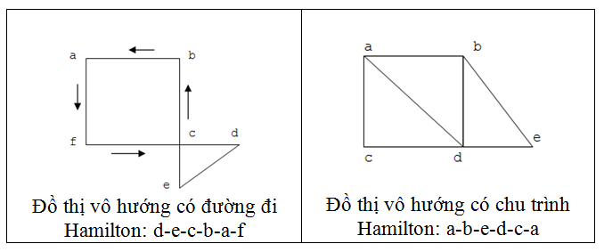
Ví dụ 11: Đồ thị vô hướng Hamilton và nửa Hamilton
TOAN RR2
<number>/107

Slide 42
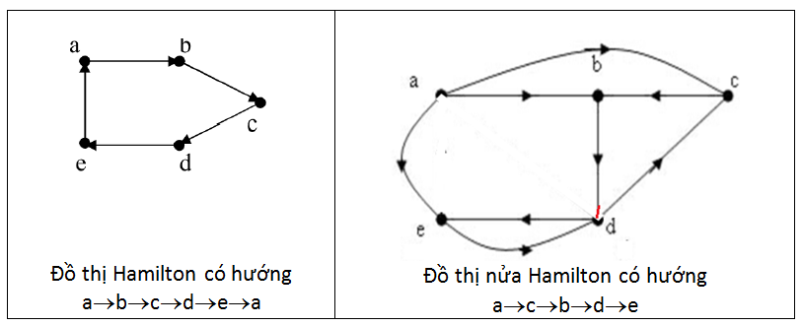
Ví dụ 12: Đồ thị có hướng Hamilton và nửa Hamilton
TOAN RR2
<number>/107

Slide 43
Nhận xét:
Cho đến nay, chưa tìm ra được một tiêu chuẩn để nhận biết một đồ thị có phải là đồ thị Hamilton (nửa Hamilton) hay không
- Người ta chỉ có thể chỉ ra một số điều kiện đủ để đồ thị là Hamilton (thường là đồ thị đủ nhiều cạnh).
Cho đến nay, cũng vẫn chưa có thuật toán hiệu quả để kiểm tra một đồ thị có phải là đồ thị Hamilton hay không
TOAN RR2
<number>/107

Slide 44
Thuật toán liệt kê tát cả các chu trình Hamilton
Input: Cho đồ thị G = (V,E) gồm n đỉnh và m cạnh;
Một đỉnh u ∈ G;
Output: Tất cả các chu trình Hamilton (nếu có) bắt đầu tại u của G dưới dạng x[1], …, x[n];
TOAN RR2
<number>/107

Slide 45
Thuật toán sử dụng đệ quy quay lui
Hamilton(k){
for v∈ Ke(x[k-1]){
if (k= n+1) { if (v= x[1]) GhiNhan(x[1], …, x[n]);}
else
if (vs[v]= 0) {
x[k]= v; vs[v]= 1;
Hamilton(k+1);
vs[v]= 0; }
}
}
TOAN RR2
<number>/107

Slide 46
Thuật toán liệt kê các chu trình Hamilton bắt đầu tại u
LietKeHamilton(u){
for (v ∈ G) vs[v]= 0;
x[1]= u; vs[u]= 1;
Hamilton(2);
}
TOAN RR2
<number>/107

Slide 47

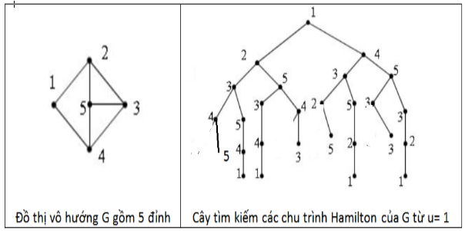
Ví dụ 13: Liệt kê chu trình Hamilton
TOAN RR2
<number>/107

Slide 48
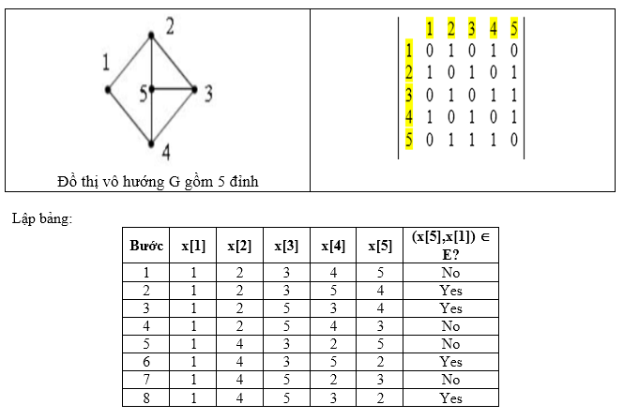
Trình bày lời giải dưới dạng bảng:
TOAN RR2
<number>/107

Slide 49
Các chu trình Hamilton của G
Có tổng cộng 4 chu trình Hamilton tìm được:
(1, 2, 3, 5, 4, 1); (1, 2, 5, 3, 4, 1);
(1, 4, 3, 5, 2, 1); (1, 4, 5, 3, 2, 1);
TOAN RR2
<number>/107

Slide 50
Ghi chú:
Một dạng đặc biệt của Bài toán liệt kê chu trình Hamilton là bài toán Người du lịch.
Cho đến nay, Bài toán liệt kê chu trình Hamilton được coi là bài toán khó và vẫn được tiếp tục nghiên cứu.
Các thuật toán mã hóa có độ phức tạp tương đương thuật toán liệt kê chu trình Hamilton được xem là chống được tấn công của Hacker và có thể sử dụng an toàn.
TOAN RR2
<number>/107

Slide 51
Tổng kết chương
Về lý thuyết:
- Khái niệm và điều kiện đồ thị Euler, nửa Euler
- Thuật toán tìm chu trình/đường đi Euler
- Khái niệm đồ thị Hamilton, nửa Hamilton
- Thuật toán tìm chu trình/đường đi Hamilton
Về các dạng bài tập
- Viết chương trình mô tả thuật toán
- Tìm chu trình/đường đi Euler và chu trình/đường đi Hamilton.
TOAN RR2
<number>/107

Slide 52
Thảo luận
TOAN RR2
<number>/107
Notes:
l

Slide 53

TOAN RR2
<number>/107
Notes:
l

